Slide 1

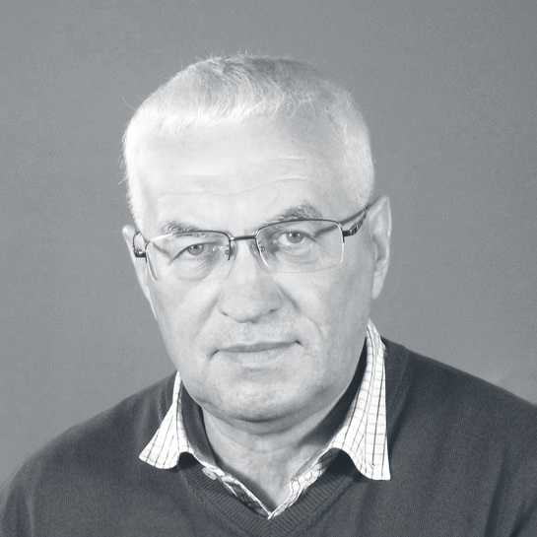


ВЛАДИМИР
САМОХВАЛОВ
MYPROXY
Аутентичный Интернет

Slide 2
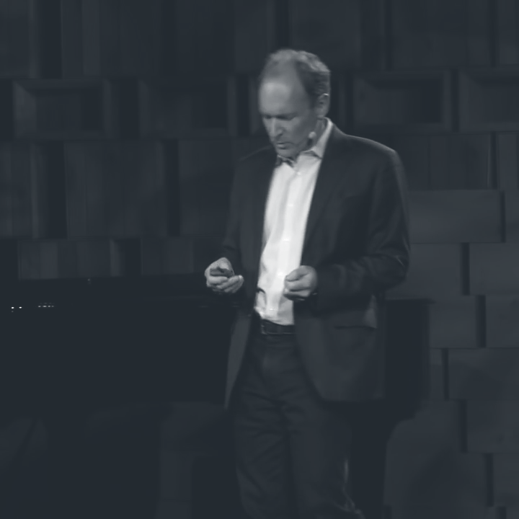

1. ПРОБЛЕМА
"
Я хотел построить такой мир, в
Котором мы могли бы контролировать свою информацию, владеть ею.
Я удручен состоянием Интернета,
говорю это от лица всех, кто им
пользуется сейчас.
Сэр Тим Бернерс Ли Отец Интернета

Slide 3






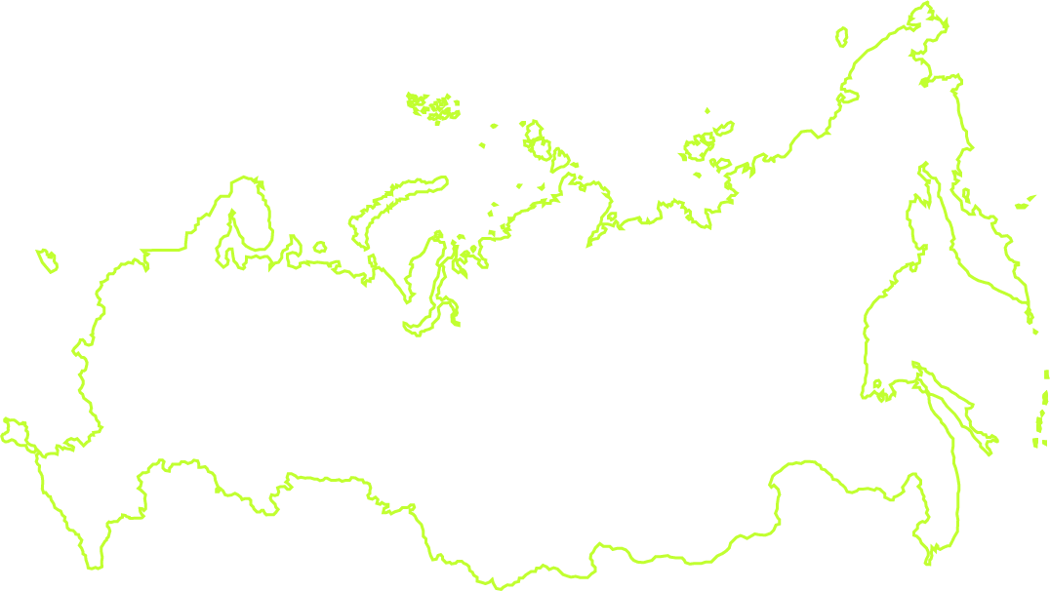
2. ИНТЕРНЕТ СЕГОДНЯ
#
Хронические болезни Интернета, в том виде,
в котором он существует
сейчас
Фрод
Трекинг
Фишинг
В России только за первое полугодие 2018 г.
ущерб от кибер-преступлений составил
более $18М
(tadviser.ru)
Пароли
Спам
Скимминг

Slide 4


3. ПРОБЛЕМА
!!!
Правила игры
полностью определяются
корпоративными сайтами
диктуют пользователям способы идентификации и защиты
определяют технологию проведения платежей и других операций
представлены стационарными резидентными серверами (24х7)
взаимодействуют между собой по схеме "сервер-сервер"
автоматически обрабатывают обращения пользователей
не только собирают, но и продают детальные сведения о поведении пользователей
допускают массовые утечки персональных данных и хищения денег

Slide 5


4. ПРОБЛЕМА
!!!
users
Правила игры
полностью определяются
корпоративными сайтами
servers
Пользователь никак не защищен, а игра ведется по правилам серверов

Slide 6
5. ПРОБЛЕМА
!!!
users
Пользователи статусно
и функционально ограничены
присутствуют в сети сеансами лишь как клиенты сайтов
используют терминальные, в том числе мобильные устройства
функциональные возможности ограничены заполнением форм
данные вводятся многократно и вручную: трудоемко и ненадежно
аутентификация ненадежна, производится многократно и с разных устройств
распоряжения пользователя вводятся с терминала, а фиксируется на сервере, что порождает уязвимости и возможность разночтения
servers

Slide 7


6. ПРОБЛЕМА
!!!
Источник проблем Internet "as is" — статусное и технологическое неравенство сайтов и пользователей
Задача:
поднять статус и технологическую
оснащенность пользователей, обеспечив им:
резидентность
стационарность
возможность автоматического выполнения операций
защиту персональных данных
контроль и управление личной информацией

Slide 8
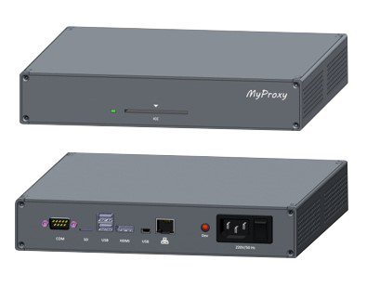
7. РЕШЕНИЕ
Решение:
Персональный сервер пользователя MyProxy :
компактный одноплатный миникомпьютер со считывателем чиповых карт
устанавливается на территории пользователя
Реальная цифровая
экономика
Есть рабочий прототип!

Slide 9



8. РЕШЕНИЕ
+1
users
Функции персонального сервера:
MyProxy
MyProxy
MyProxy
резидентное присутствие в сети 24х7
сбор персональных данных в личном пространстве
идентификация по точке подключения, номеру устройства, чиповым картам
неограниченные функциональные возможности при взаимодействии "сервер-сервер"
использование программных роботов
фильтрация спама и др.
Расположение MyProxy на территории пользователя позволяет защитить сервер от физического доступа посторонних лиц
servers

Slide 10


9. РЕШЕНИЕ
+2
Стационарность
и мобильность:
MyProxy
MyProxy
users
MyProxy
устанавливается стационарно у пользователя, что обеспечивает надежную многофакторную сетевую идентификацию
сочетает надежность стационарности и удобства мобильности
мобильные устройства пользователя аутентифицируются на его личном сервере MyProxy, распоряжения с мобильных устройств отправляются через стационарный MyProxy
Синхронизация данных между всеми устройствами пользователя производится сервером MyProxy без использования "услуг" внешних серверов
servers

Slide 11



10. РЕШЕНИЕ
+3
$/₽
MyProxy платежный
робот:
Платежные операции требуют максимальной защиты.
MyProxy создаёт платежный цикл, в котором пользователю не нужно публиковать свои платежные данные, сообщая интернет-магазину номер банковской карты
Распоряжение на платеж передается от пользователя банку по каналу «сервер-сервер». Стационарность MyProxy гарантирует надежность
MyProxy
Платежный цикл MyProxy защищен от фишинга, не требует ввода логинов и паролей. Распоряжение, полученное банком от MyProxy, является юридически значимым и неотказным.

Slide 12

11. РЕШЕНИЕ
+4
Новая структура Интернета
Интернет "as is" – гетерогенная сеть со связями типа терминал-сервер и сервер-сервер Private – личное информационное пространство, позволяющее решать приватные задачи, не используя публичные сервисы
Аутентичный Интернет – гомогенная
сеть со связями типа сервер-сервер.
Аутентичный Интернет – полностью программируемая и контролируемая
сетевая среда с неограниченными функциональными возможностями
Private + Internet Authentic
MyProxy

Slide 13
12. РЕШЕНИЕ
+5
Сегодня пользователь для выполнения сугубо приватных функций
вынужден обращаться к публичным серверам Private — зона применения множества однопользовательских приложений, сайтов, программных роботов, обслуживающих самого пользователя, собирающих, хранящих
и обрабатывающих его приватную информацию с гарантией ее нераспространения
MyProxy выполняет роль защитного фильтра по отношению к Интернету "as is"
Private
В среде Аутентичного Интернета MyProxy является идентифицирующим сервером для юридически значимого общения с сайтами и другими зарегистрированными пользователями
MyProxy

Slide 14
Аутентичный Интернет: новые возможности
аутентификация без логинов и паролей
защита от сетевого мошенничества
распоряжения пользователя поступают в систему в виде транзакций его личного сервера, они юридически значимы и неотказуемы
аутентификация терминальных устройств пользователя происходит в его личном коммуникационном пространстве
операции и процедуры взаимодействия предельно автоматизированы и регламентированы с помощью персональных программных роботов
13. РЕШЕНИЕ
+6
Internet Authentic
MyProxy

Slide 15
Аутентичный Интернет – реально новая среда, в которой взаимодействуют только программные роботы, представляющие своих владельцев
Пользователь имеет возможность настроить своего платежного робота на выполнение его повторяющихся платежей, и робот выполнит все операции своевременно, точно, проверит корректность начисленных сумм, сформирует полный отчет. В необходимых случаях проконсультируется со своим владельцем.
Передача роботам типовых процедур социального взаимодействия сделает общественные процессы радикально более оперативными, экономными, защищенными, легитимными.
14. РЕШЕНИЕ
+6
Internet Authentic
MyProxy

Slide 16
15. КОНТАКТЫ
"
Владимир Самохвалов
Лаборатория Информационного Моделирования
+7 921 9640207
Санкт-Петербург
vs@rus.net
facebook.com/vladimir.samokhvaloff

